Slide 1
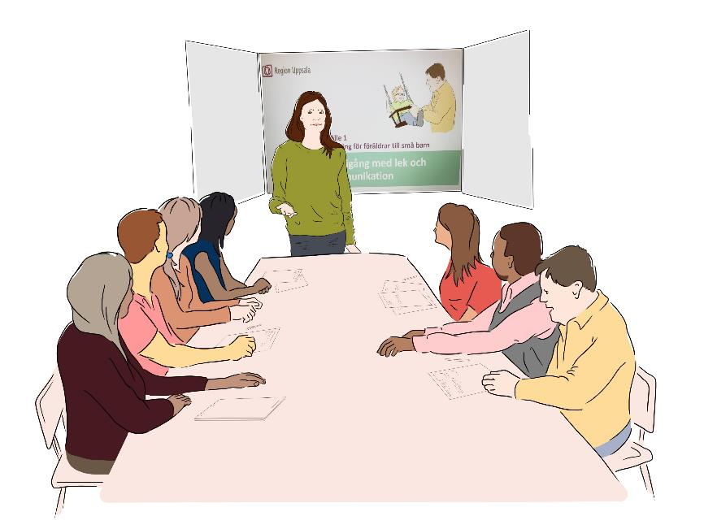
Tillfälle 3
Utbildning för föräldrar till små barn
Kom igång med lek och kommunikation

Slide 2
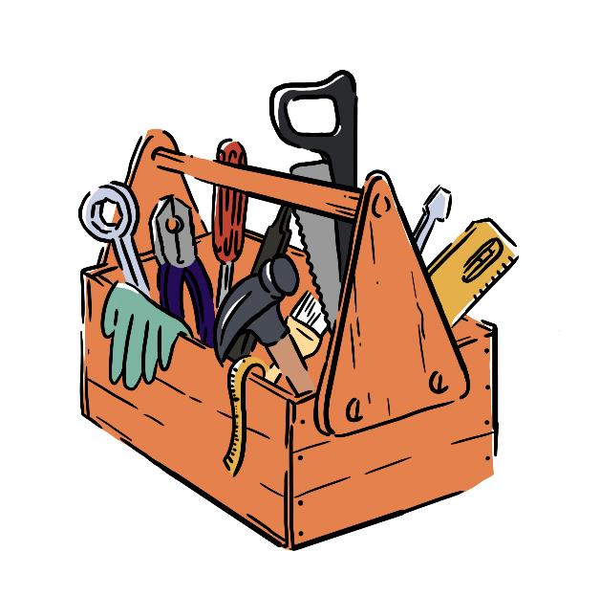
Vad är det för kurs?
Efter kursen tror vi:
att du vet hur du kan stötta ditt barns kommunikativa utveckling.
att du vet hur du kan hjälpa ditt barn att komma igång och leka.
att du vet hur du kan få rutiner i vardagen att fungera bättre.
Notes:
Tredje kurstillfället handlar om hur föräldrar kan stötta sina barns lekutveckling Tillfället är baserat på sidan ”Kom igång med lek”.

Slide 3
Dagens innehåll – tillfälle 3
Uppföljning av hemuppgift
Fika
Kom igång med lek
Ny hemuppgift
Utvärdering

Slide 4
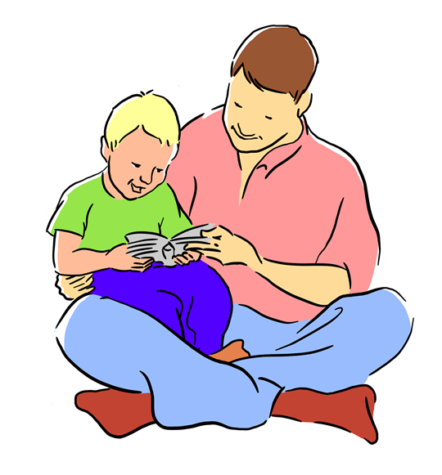
Hemuppgift 2 - uppföljning
Kom igång att läsa bok
Prova strategierna
Kommunikationstriangel
Anpassa situationen
Fånga barnets uppmärksamhet
Ge barnet tid att svara
Tolka och bekräfta barnet
Hur gick det?
Vad gjorde du?
Notes:
Beroende på gruppens storlek, lokalens utformning och kurstillfällets längd har man olika möjlighet att ge feedback på hemuppgifterna. När möjlighet finns rekommenderar vi att alla kort erbjuds möjlighet att berätta om sin hemuppgift. För att kursledaren och de andra deltagarna ska få en ännu bättre förståelse för vad föräldrarna gjort kan man också uppmuntra deltagarna att filma hemuppgiften de genomfört och visa i grupp. Om det inte finns möjlighet att prata om allas hemuppgifter är det ändå viktigt att lyfta fram och prata om några hemuppgifter. Detta blir en repetition av förra tillfället, en chans att prata om hur man kan fortsätta att använda strategierna i fler situationer och bli inspiration för övriga kursdeltagare.
Skapa dig en bild av hur det gick. För att få en bra bild av hur det gått för föräldrarna är det ofta en bra idé att börja med att fråga vad de hade planerat. Här kan hemuppgiftslappen vara till god hjälp. Vilken rutin eller lek försökte de förbättra? Vilka strategier tänkte de använda? Efter detta kan man gå vidare och fråga hur det gick och om föräldrarna märkte någon skillnad.
Hitta det som gick bra. Det är den viktigaste uppgiften för en kursledare. Försök att hitta det som verkar ha gått bra för föräldern och lyft fram det för gruppen. Tanken är att de ska göra det som blev bra mer och oftare och då är det viktigt att få feedback på det från kursledaren.
Hjälp föräldrarna vidare. För att hjälpa föräldrarna att börja använda strategierna i fler sammanhang kan det vara bra att fråga om det finns någon mer situation eller rutin i vardagen där de kan använda startegierna ex gå och handla, sova över hos mormor, gå till bvc, ta spruta

Slide 5
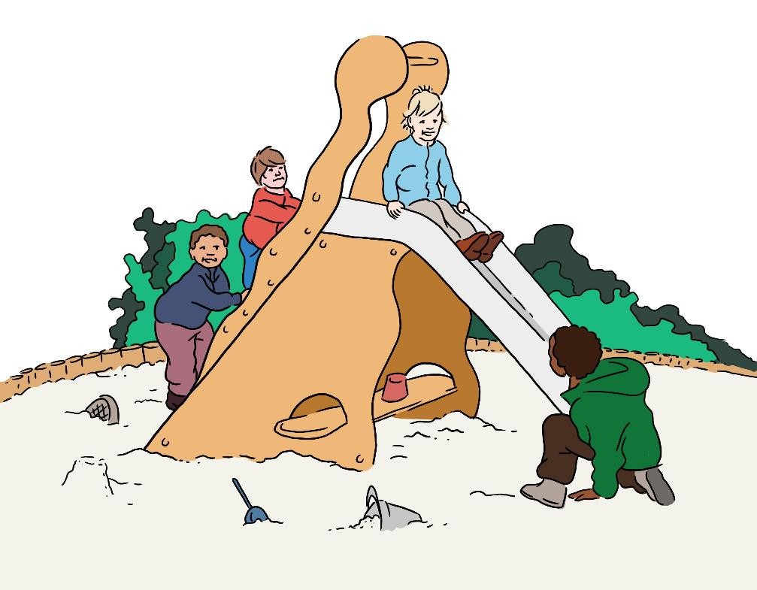
Barn lär sig genom att leka
glädje
kommunikation
problemlösning
humor
inlärning
planering
motorik
begrepp
socialt
samspel
turtagning
bearbeta upplevelser
imitation
Notes:
Tanken med denna bild är att förmedla till deltagarna varför vi tycker att leken är viktig. Betona att leken är barnets naturliga sätt att lära sig och utvecklas. Det genom lek som barn lär sig kommunicera, lösa problem, hantera motgångar, samarbete, öva på motoriska färdigheter mm. Det är också genom lek som barn bygger relationer med både barn och vuxna.
Imitation – att härma/göra lika är grunden för kommunikation och inlärning
Uppmärksamhet – att vara uppmärksam och kunna dela uppmärksamhet
Turtagning – att växelvis lämna över initiativet
Motivation – det måste vara roligt

Slide 6
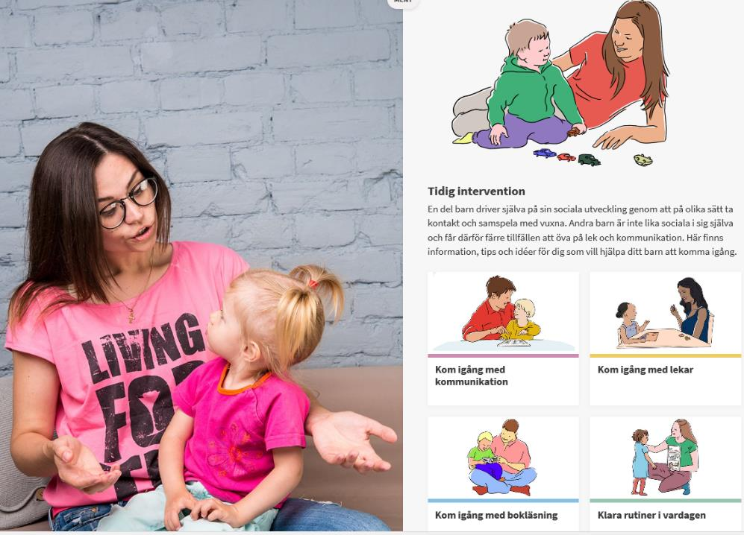
Film från webbsidan
www.regionuppsala.se/tidigintervention
Notes:
Klicka på bilden för att komma vidare till webbsidan visa deltagarna att vi idag pratar om sidan Kom igång med lek.
Titta på filmen Enkla lekar. Visa också på webbsidan att de själva kan skriva ut lekkort och lekkartor från webbsidan.

Slide 7
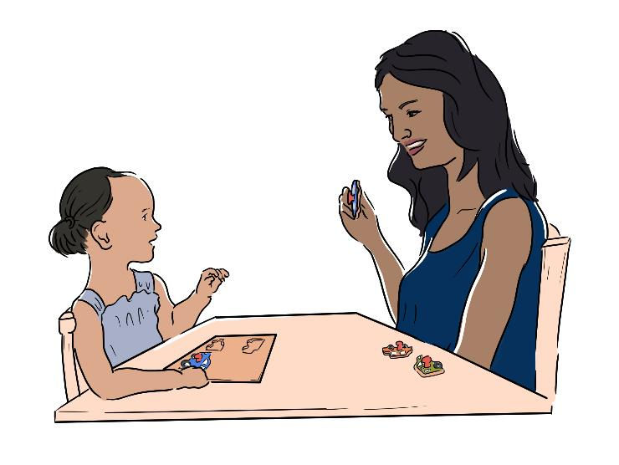
Att komma igång med lek
Strategier som hjälper
Välj en bra lek
Förbered för leken
Lär barnet leken
Fånga barnets uppmärksamhet
Ha roligt i leken!
Notes:
De här strategierna ska vi gå igenom idag.
Små barn har oftast svårt att själva komma på och utveckla lekar. Den vuxna behöver därför hjälpa barnet med detta. Som vuxen kan man planera in lekstunder eller bjuda in dig själv i barnets pågående lekar.

Slide 8
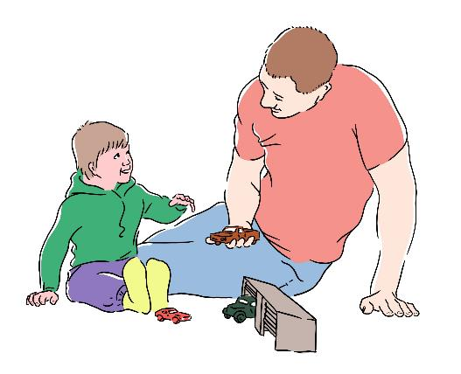
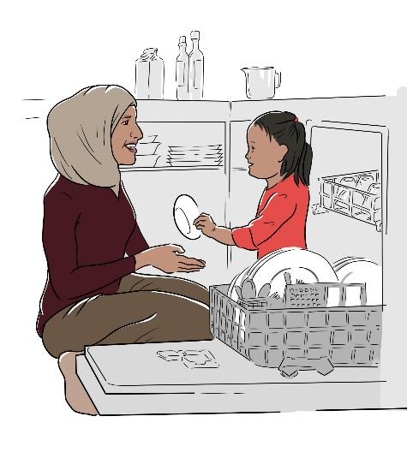
Välj en bra lek
Hur gör vi?
Ta reda på vad ditt barn gillar
Vad ska barnet göra?
Vad är din roll?
Välj en enkel lek!
Notes:
Var lyhörd och uppmärksam på vad ditt barn visar intresse för. Välj en lek eller aktivitet som du tror att ditt barn skulle gilla. Om barnet tycker om bilar försöker du hitta på en lek med bilar. Om barnet gillar att röra på sig kan du försöka hitta springa-lekar. Många barn tycker också om att få vara med i vardagsrutiner som en form av lek, exempelvis barnet i illustrationen som leker en ”plocka i, plocka ur-lek” med sin mamma genom att tömma diskmaskinen.
Välj en lek där både du och barnet har tydliga roller. Då blir det lättare att leka tillsammans istället för att ni leker var och en för sig. När ni lägger knoppussel tillsammans kan barnet få plattan och du ha bitarna. Ge gärna exempel på en lek med tydliga roller för att illustrera hur det ökar chansen till samlek.
Välj en enkel lek som går att upprepa många gånger för ett litet barn.
Det är oftast lättare att få till gemensam lek om man som vuxen har tänkt till lite innan och kommit på en plan för leken.

Slide 9
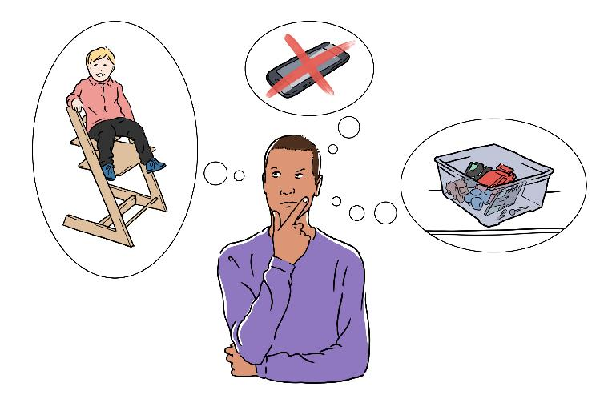
Förbered för leken
Hur gör vi?
Plocka ihop material så att det finns färdigt t ex i en låda eller kasse
Välj en bra plats
Se till att det inte finns så mycket annat som distraherar barnet eller dig
Stäng av mobil och tv
Var tydlig med vad ni ska leka, visa lekkort
Notes:
Ge exempel!
Ha med och visa lekkorten som användes i filmen ni tittade på. Lekkorten gör det tydligt för barnet vad föräldern tänker att de ska leka. På sikt kan barnet också använda korten för att själv ta initiativ till lekar eller ”förklara leken” för en vuxen som inte redan kan leken.

Slide 10
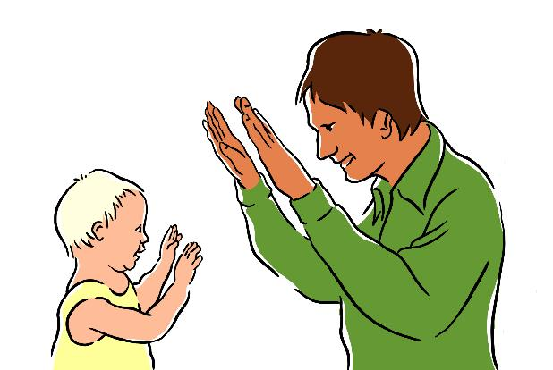
Lär barnet leken
Hur gör vi?
Var modell och visa barnet
Hjälp barnet att lyckas
Upprepa leken många gånger
Notes:
Var modell: Barn lär sig genom att titta på andra och imitera dem. Det är så det lär sig språk, lek och vardagsfärdigheter. När man som vuxen vill lära barnet något är det därför viktigt att visa väldigt tydligt.
Hjälp barnet att lyckas: Om något moment är svårt för barnet kan den vuxna ge barnet lite starthjälp. I filmen pekar till exempel pappan som lägger pussel på stället där biten ska ligga. Mamman som bygger torn med sitt barn ger barnet klossar för att uppmuntra barnet att fortsätta bygga. Hon håller också i tornet så att det inte rasar direkt. Det är viktigt att den hjälpa barnet komma igång med leken och lyckas för att barnet ska lära sig leken och ha kul i den.
Upprepa leken många gånger: Barn kan ofta behöva öva många gånger. Barn tycker också om att upprepa lekar, det är oftast de vuxna som tröttnar först.
Fråga deltagarna om de kunde se exempel på detta i filmen? Hur skulle det vara för dem att använda dessa strategier?

Slide 11
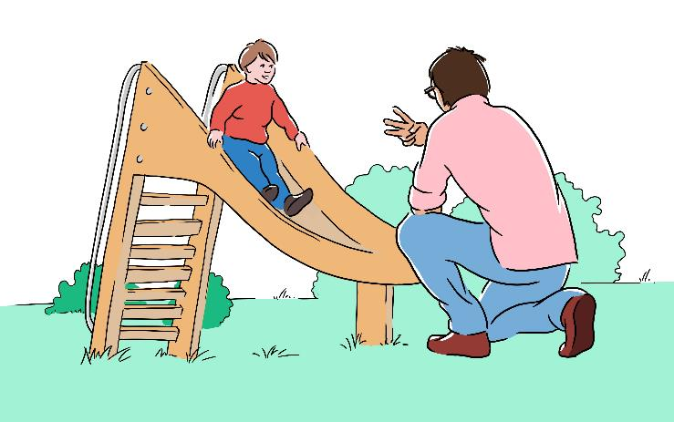
Fånga barnets uppmärksamhet
Hur gör vi?
Använd kroppsspråk, mimik och ljud
Anpassa tempot
Skapa förväntan
Räkna till tre!
Notes:
Små barn blir lätt distraherade och tappar fokus. För att få till gemensam lek är det därför viktigt att fånga och behålla barnets uppmärksamhet.
Använd mycket gester, mimik och ljud som fångar barnets uppmärksamhet.
Anpassa tempot i leken. Ibland måste du vänta in barnet för att det ska komma igång. Andra gånger måste du vara snabb så att barnet inte hinner tappa fokus.
Skapa förväntan i leken. Du kan stanna upp i leken för att skapa kommunikationstillfällen t ex stanna till gungan innan du ger mer fart.
Du kan räkna till tre innan något roligt händer, exempelvis innan barnet åker ner för rutschkanan.
Fråga eventuellt deltagarna om de har egna exempel på hur de gör för att fånga sina barns uppmärksamhet.

Slide 12
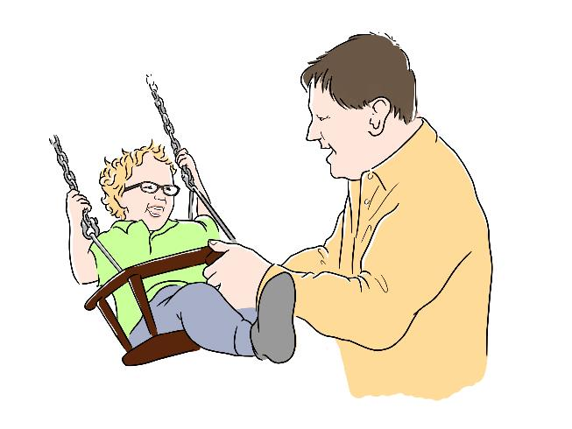
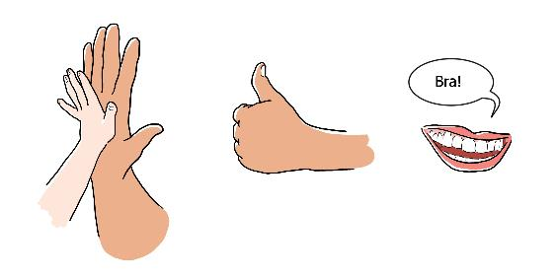
Ha roligt tillsammans!
Hur gör vi?
Visa att du också har roligt i leken!
Hjälp barnet att lyckas
Plocka in nya moment i leken
Filma leken och titta på efteråt
Notes:
Det viktigaste av allt när du leker med ditt barn är att ni har roligt tillsammans! Du kan också filma leken och titta på filmen med ditt barn efteråt. Då kan barnet njuta av er roliga lek fler gånger!

Slide 13
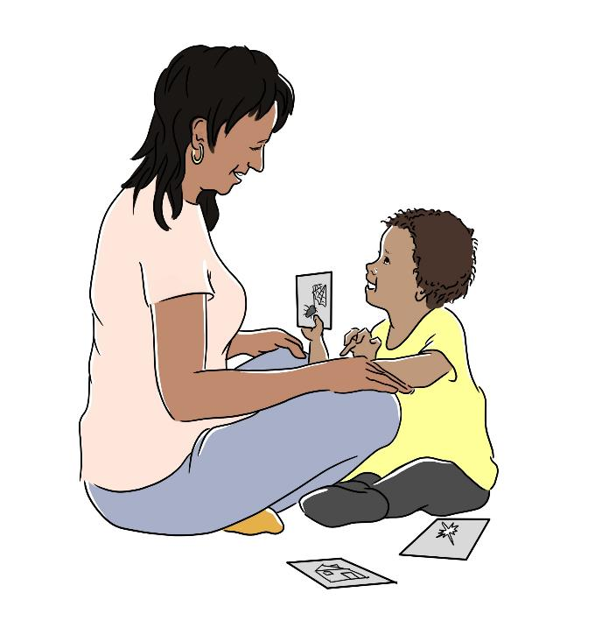
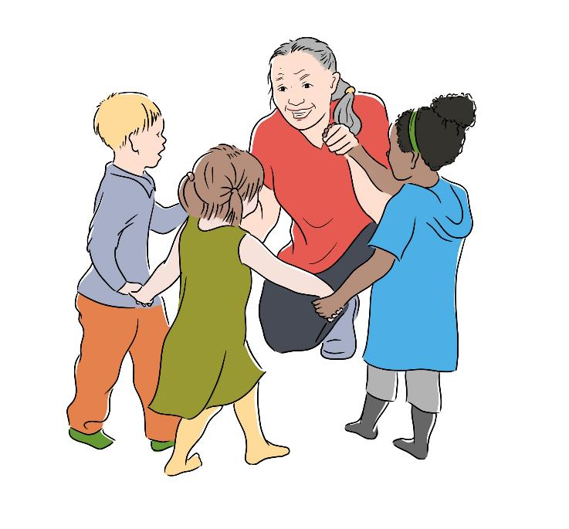
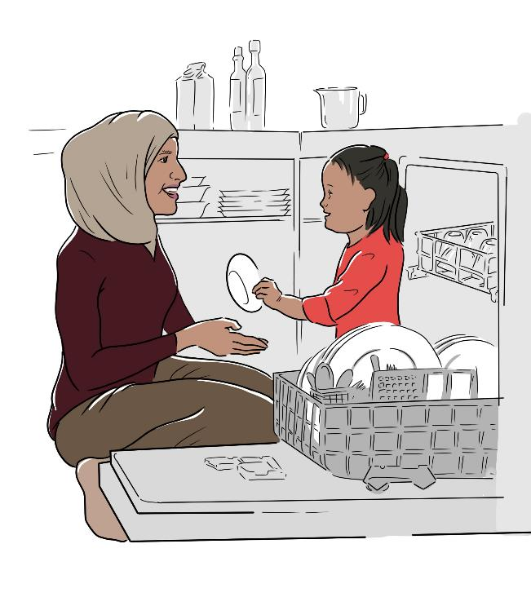
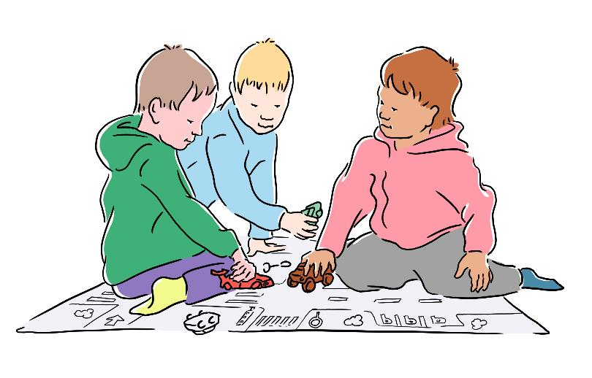
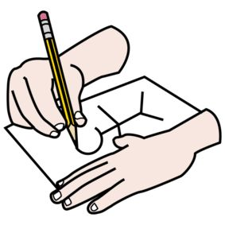
Vad kan jag leka med mitt barn?
Enkla lekar
Regellekar
Sånger
Skapande lekar
Vardagsrutiner
Roll och fantasilek
Notes:
Ge exempel på de olika lekarna.
Vilka lekar barn uppskattar varierar beroende på ålder och intressen. Betona att barn i stor utsträckning är beroende av att vuxna lär dem nya sätt att leka och använd material.

Slide 14
Hemuppgift 3
Kom igång att leka
Välj en av de enkla lekarna.
Förbered för leken
Lär barnet leken
Fånga barnets uppmärksamhet
Ha roligt tillsammans
Notes:
Påminn om att det finns fler filmer, förslag på lekar samt lekkort och lekkartor att skriva ut på webbsidan. Om ni har möjlighet på kursen är det bra att ni redan skrivit ut lekkorten och lekkartor till dem. Det har varit mycket uppskattat om de kunnat laminera sina bilder på plats på kursen!
Eftersom detta är det sista kurstillfället följs hemuppgiften inte upp på ett kommande kurstillfälle. Vi rekommenderar att på andra sätt försöka fånga upp hur det gått för föräldrarna, till exempel när man kommer på återbesök på BVC eller kommer till öppna förskolan med sitt barn.

